Slide 1

Metodología para la visualización interactiva de datos de la Unión Europea
Roberto Barroso García
Máster universitario en análisis y visualización de datos masivos
Universidad Internacional de La Rioja

Slide 2
Índice
Introducción
Descripción
Motivaciones
Objetivos
Estado del arte
Trabajos previos
Soluciones propuestas
2

Slide 3
Índice
Desarrollo de la metodología
Proceso de extracción, tratamiento y carga de los datos
Visualizaciones interactivas
Despliegue de la aplicación
Resultados
Demostración
Evaluación
Conclusiones
Líneas futuras
3

Slide 4
Introducción - Descripción
Metodología para la visualización interactiva de datos referentes a la Unión Europea.
Comparación de datos económicos, sociales y relacionados con la energía, salud y bienestar entre otros.
Aplicación web donde se exponen las visualizaciones, divididas en categorías correspondientes a los temas tratados.
4

Slide 5
Introducción - Motivaciones
Singularidad del tema propuesto.
Labor de la UE cuestionada.
Reunir información dispersa en otros medios.
Datos objetivos al alcance de todos.
Facilitar la extracción de conocimiento.
Resolver problemas observados en otras metodologías similares.
5

Slide 6
Introducción - Objetivos
Lograr que el usuario sea capaz de adquirir conocimiento de una forma sencilla e independiente.
Establecer los temas que se van a tratar e identificar las posibilidades de captura de los datos.
Determinar y describir todos los datos.
Desarrollar las visualizaciones interactivas que permitan al usuario adquirir conocimiento.
Evaluar la metodología propuesta en un escenario real.
6

Slide 7
Estado del arte – Trabajos previos
Principales observaciones:
Ambigüedad
Falta de contexto
Falta de completitud
Subjetividad
Datos puntuales, sin perspectiva de tiempo
Temática no agrupada por categorías
Visualizaciones estáticas y poco llamativas
7

Slide 8
Estado del arte – Soluciones propuestas
Simplicidad y claridad en las visualizaciones, cómodo, intuitivo y funcional.
Relacionar las visualizaciones entre si y división en categorías.
Datos completos y de fuentes fiables
Datos objetivos
Añadir evolución en el tiempo
Visualizaciones interactivas y estéticas
8

Slide 9
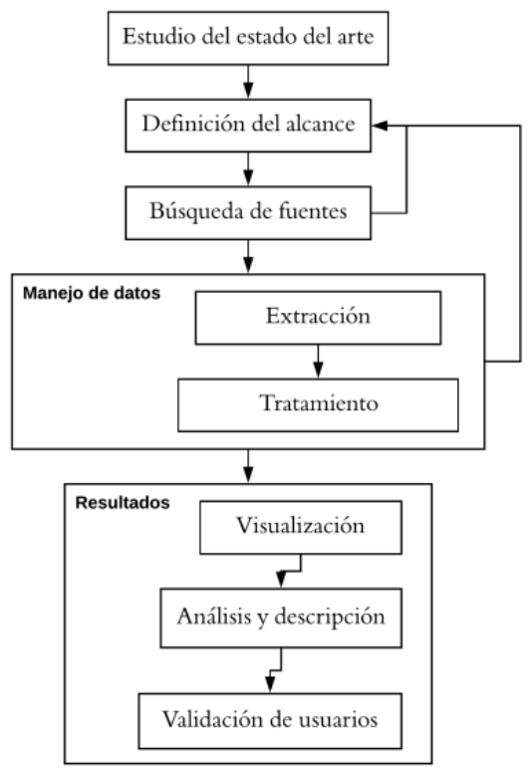
Desarrollo de la metodología
9

Slide 10
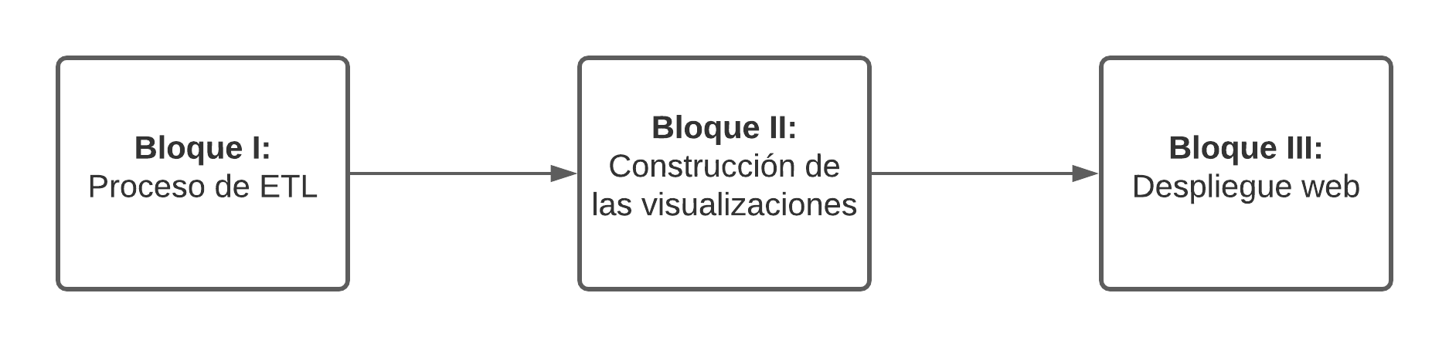
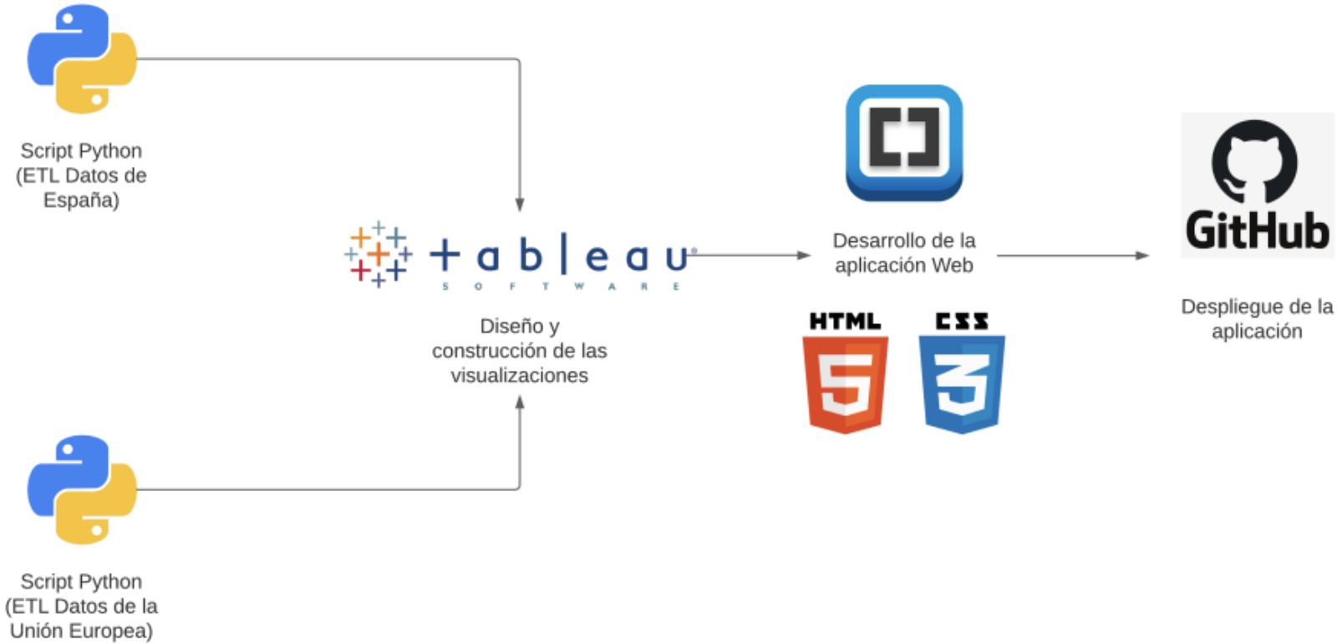
Desarrollo de la metodología
10

Slide 11
Desarrollo de la metodología – Proceso ETL
Fuentes de los datos:
OurWorldInData
DatosMacro
Tecnologías utilizadas:
Python v3.10
Pandas
BeautifulSoup
Request
Jupyter Notebook
Carga por Web Scraping y carga desde archivo de datos
11

Slide 12
Método Web Scraping
URL donde se encuentran los datos
url="https://datosmacro.expansion.com/pib/espana"
Petición GET con el "crudo" del contenido HTML
html_content = requests.get(url).text
Extracción del contenido HTML
soup = BeautifulSoup(html_content, "lxml")
Extracción de tablas con los datos, del contenido HTML
tablas = soup.find_all('table')
12

Slide 13
Método Web Scraping
Extracción de los valores de cada tabla
tr = tablas[2].tbody.find_all("tr")
df_pib_esp = pd.DataFrame(columns = ['FECHA' , 'PIB', 'PIB_VAR_PORCENTAJE'])
i = 0
for i in range(len(tr)):
values = []
for td in tr[i].find_all("td"):
values.append(td.get("data-value"))
if values[0] != '0' and values[1] != '0' and values[3] != '0':
df_pib_esp = df_pib_esp.append({'FECHA' : values[0] , 'PIB' : values[1], 'PIB_VAR_PORCENTAJE' : values[3]} , ignore_index=True)
i = i + 1
13

Slide 14
Método Web Scraping
Modificación de tipos y guardado de datos
df_pib_esp[['PIB', 'PIB_VAR_PORCENTAJE']].astype(float)
df_pib_esp['FECHA'] = pd.to_datetime(df_pib_esp.FECHA)
df_pib_esp['FECHA'] = df_pib_esp['FECHA'].dt.year
Merge de todos los datos en un solo dataset
14

Slide 15
Carga desde archivo de datos
Lectura del dataset descargado manualmente
df_population = pd.read_csv("Datos/Generales_UE/Salud_alimentacion_contaminacion/population-since-1800.csv")
Filtrado de países de la Unión europea
df_population = df_population[df_population.Entity.isin(countries)]
Renombrado de columnas
df_population_UE = df_population.rename(columns={'Entity': 'COUNTRY', 'Code': 'ISO_CODE', 'Year': 'YEAR', 'Population (historical estimates)': 'POPULATION'})
15

Slide 16
Carga desde archivo de datos
Filtrado de años necesarios
df_population_UE = df_population_UE[df_population_UE['YEAR'] >= min_year]
Guardado de los datos
df_population_UE.to_excel('Datos/Generales_UE/UE/Paz_y_seguridad/population_UE.xlsx', index = False, sheet_name='population_UE')
16

Slide 17
Organización de los datos
País de referencia
1 set de datos
56 atributos como PIB, SMI, IPC, etc…
60 entradas (1 por cada año)
Unión Europea
30 set de datos
Formato unificado
17

Slide 18
Creación de las visualizaciones interactivas
Herramienta Tableau
Importación y pretratamiento de los datos
Construcción de las visualizaciones
Tipo de gráfico
Establecer variables, columnas y filas
Añadir filtros
Edición de ejes
Formatear todos los parámetros (tamaños, colores,tipo de fuentes y posicionamiento)
Añadir líneas de referencia y tendencia
Construcción Dashboard
Extracción datos y publicación en línea
18

Slide 19
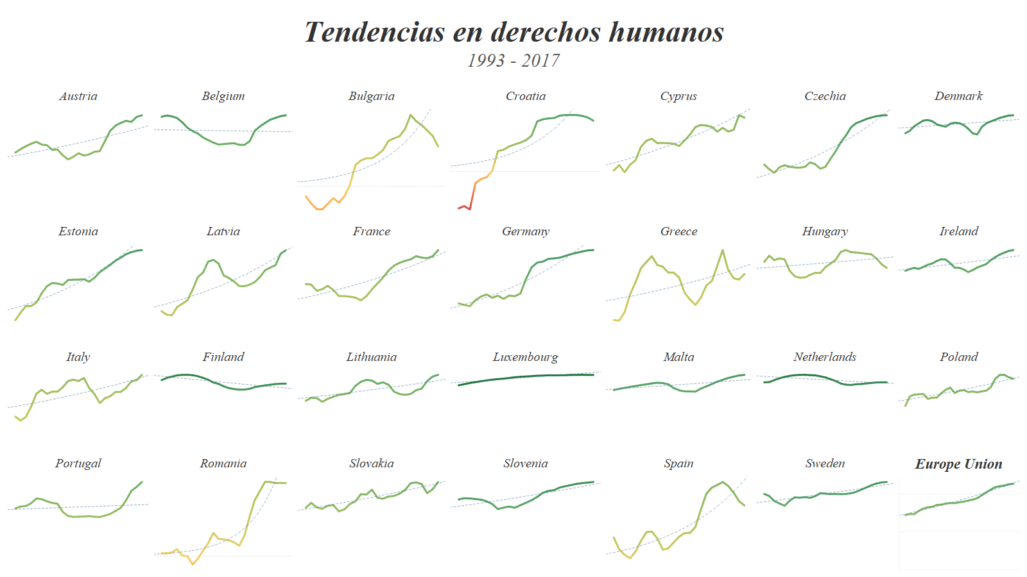
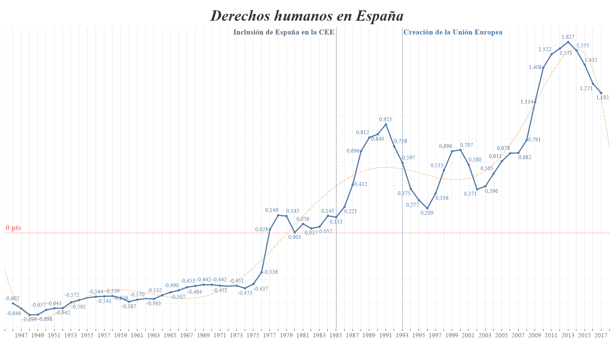
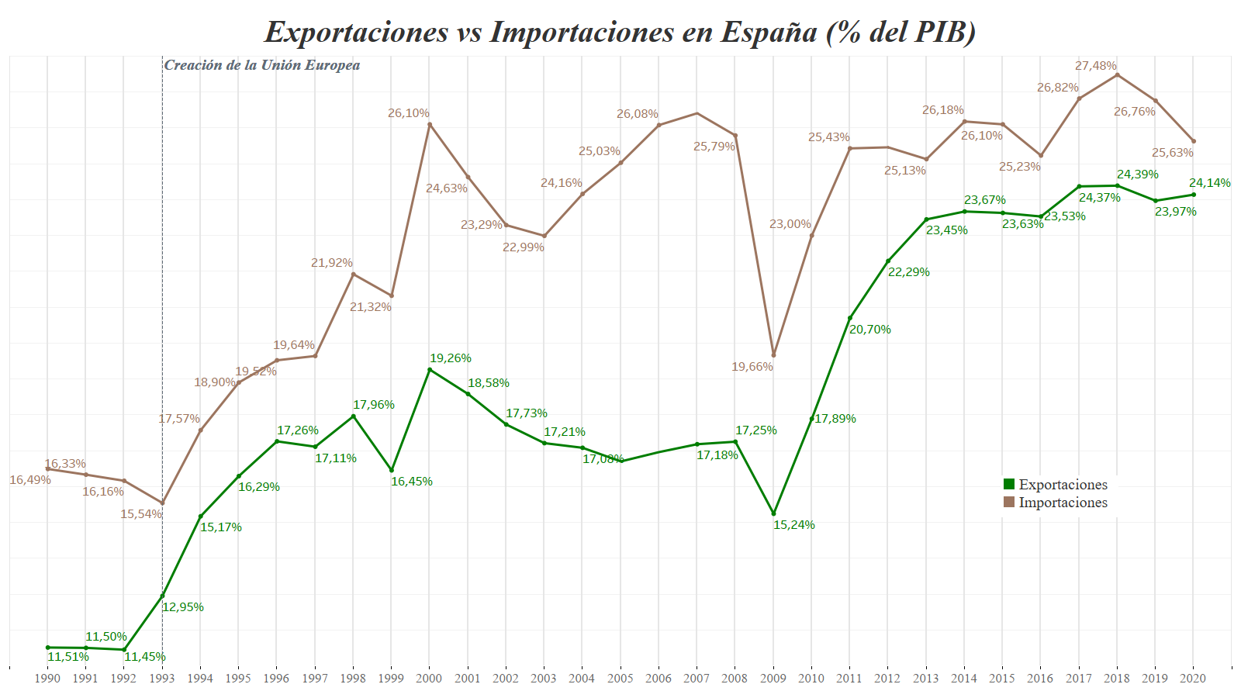
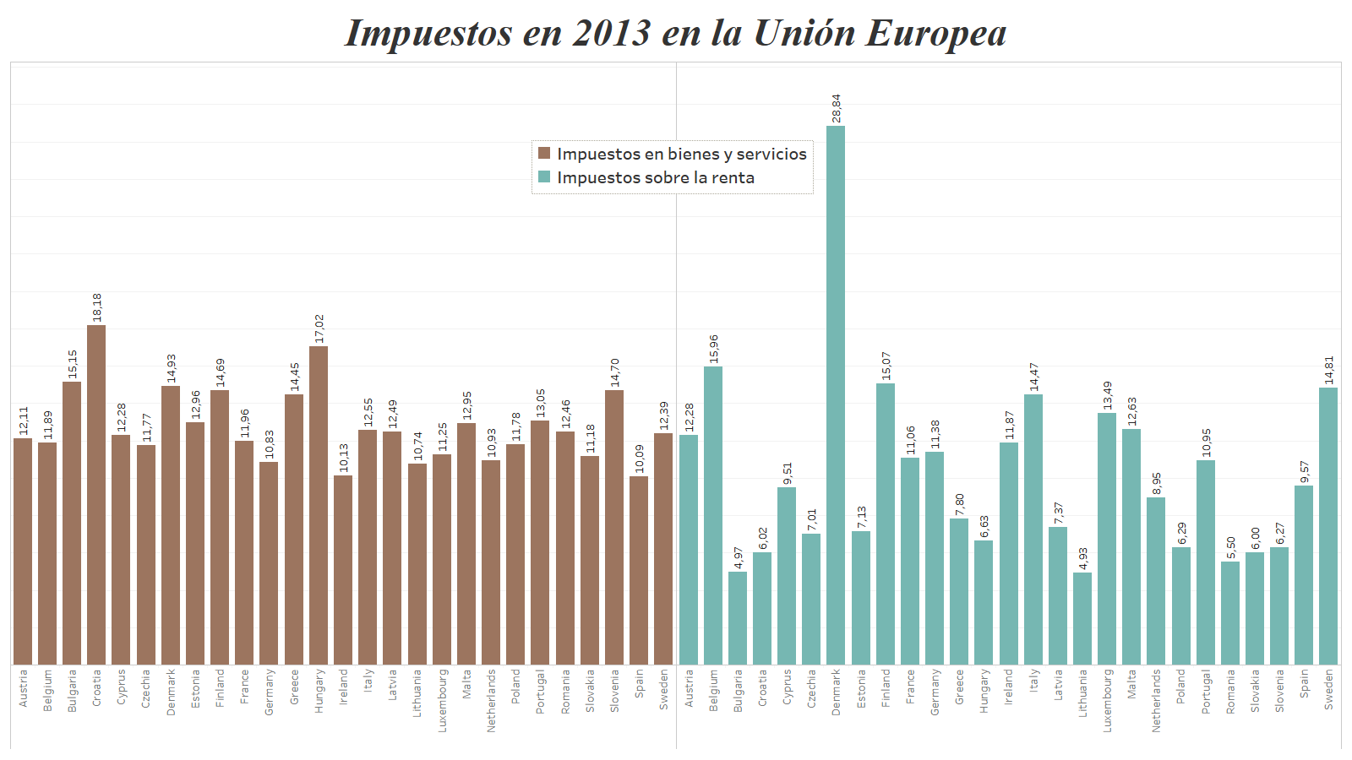
Ejemplos
19

Slide 20
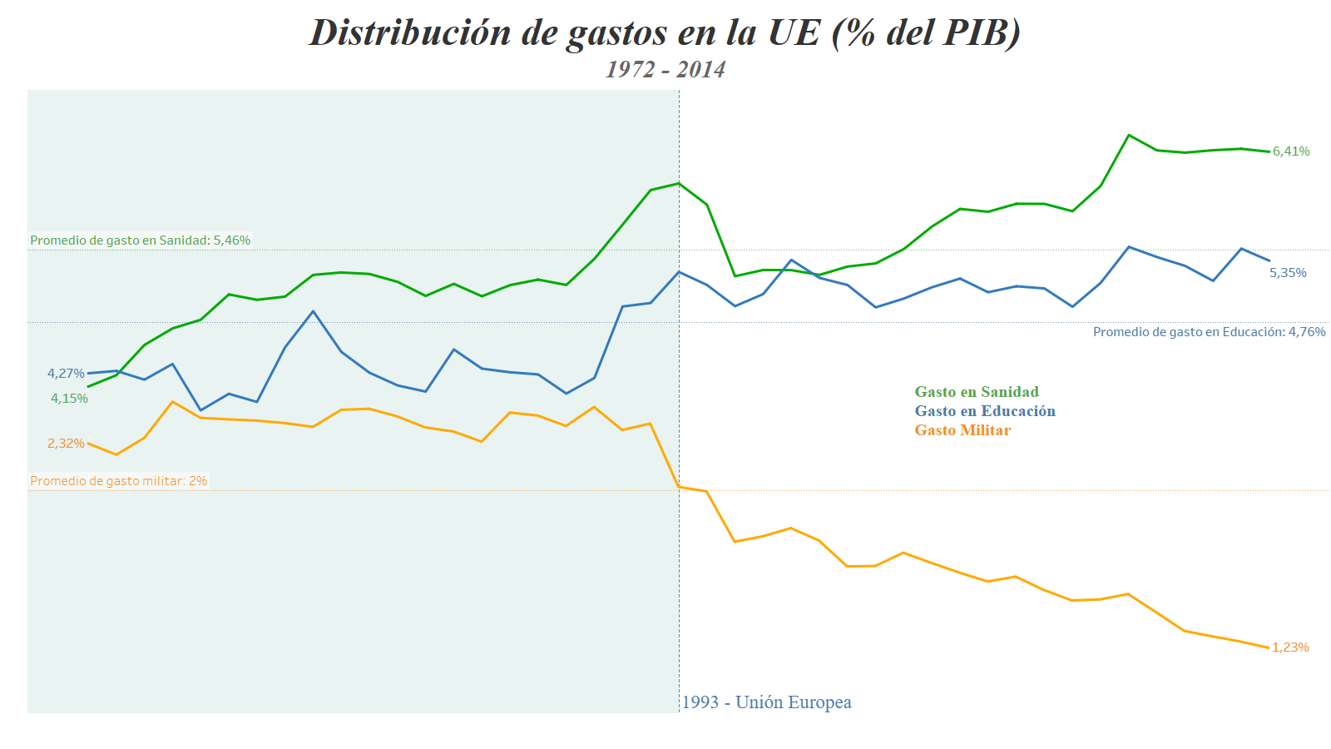
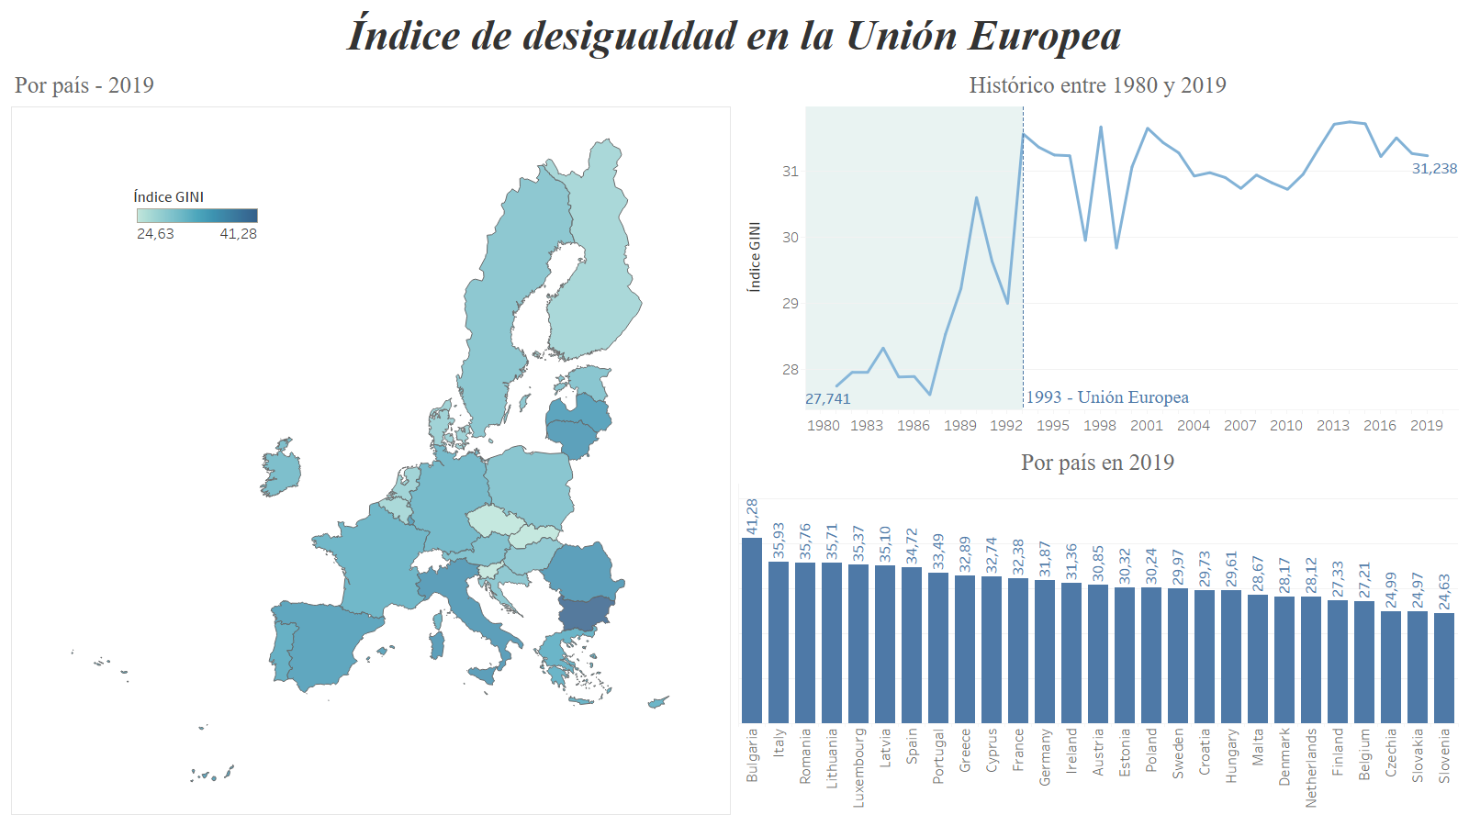
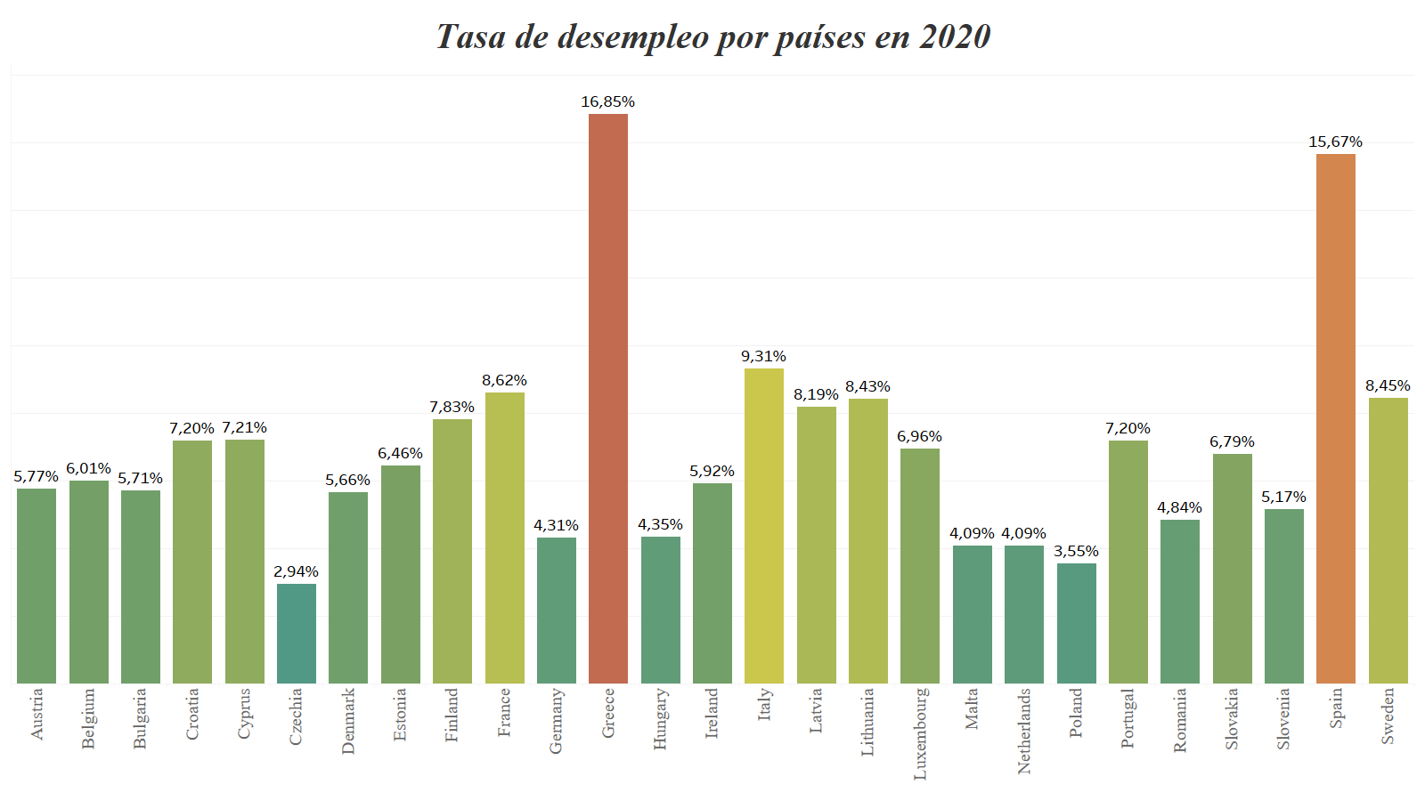
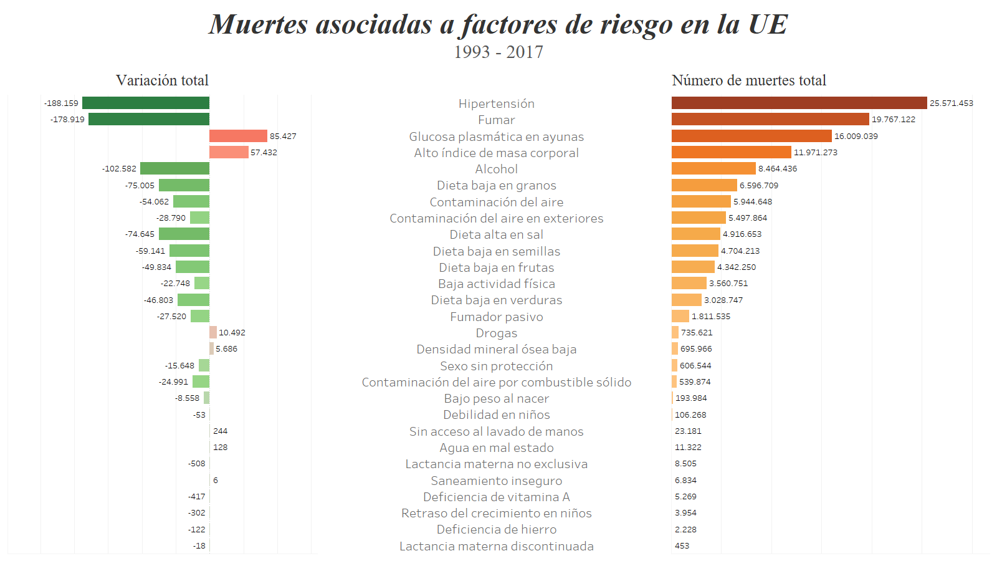
Ejemplos
20

Slide 21
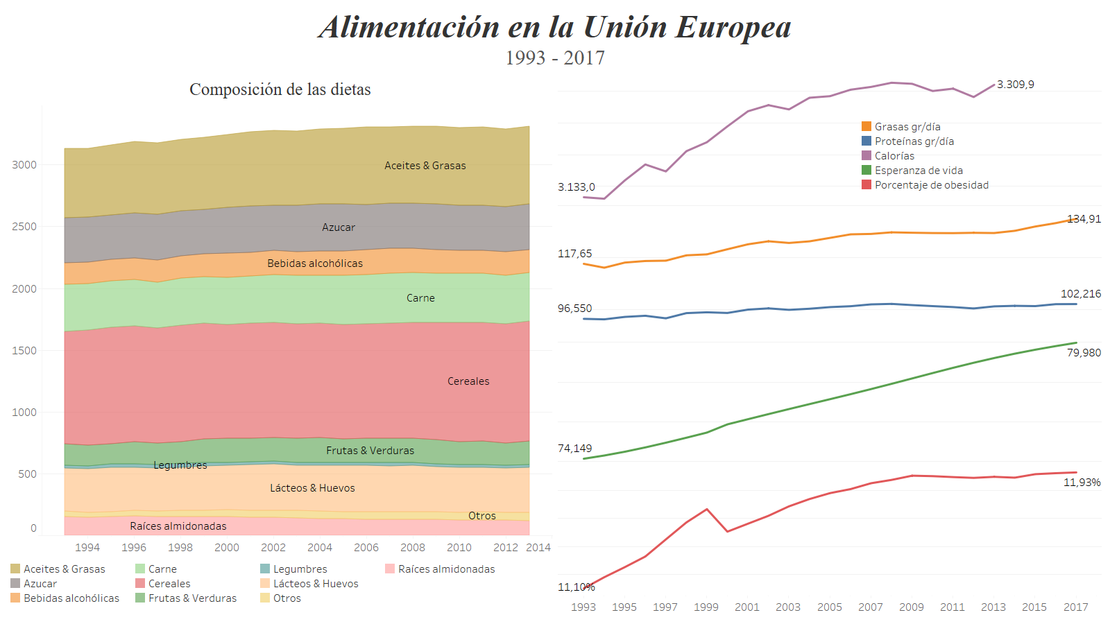
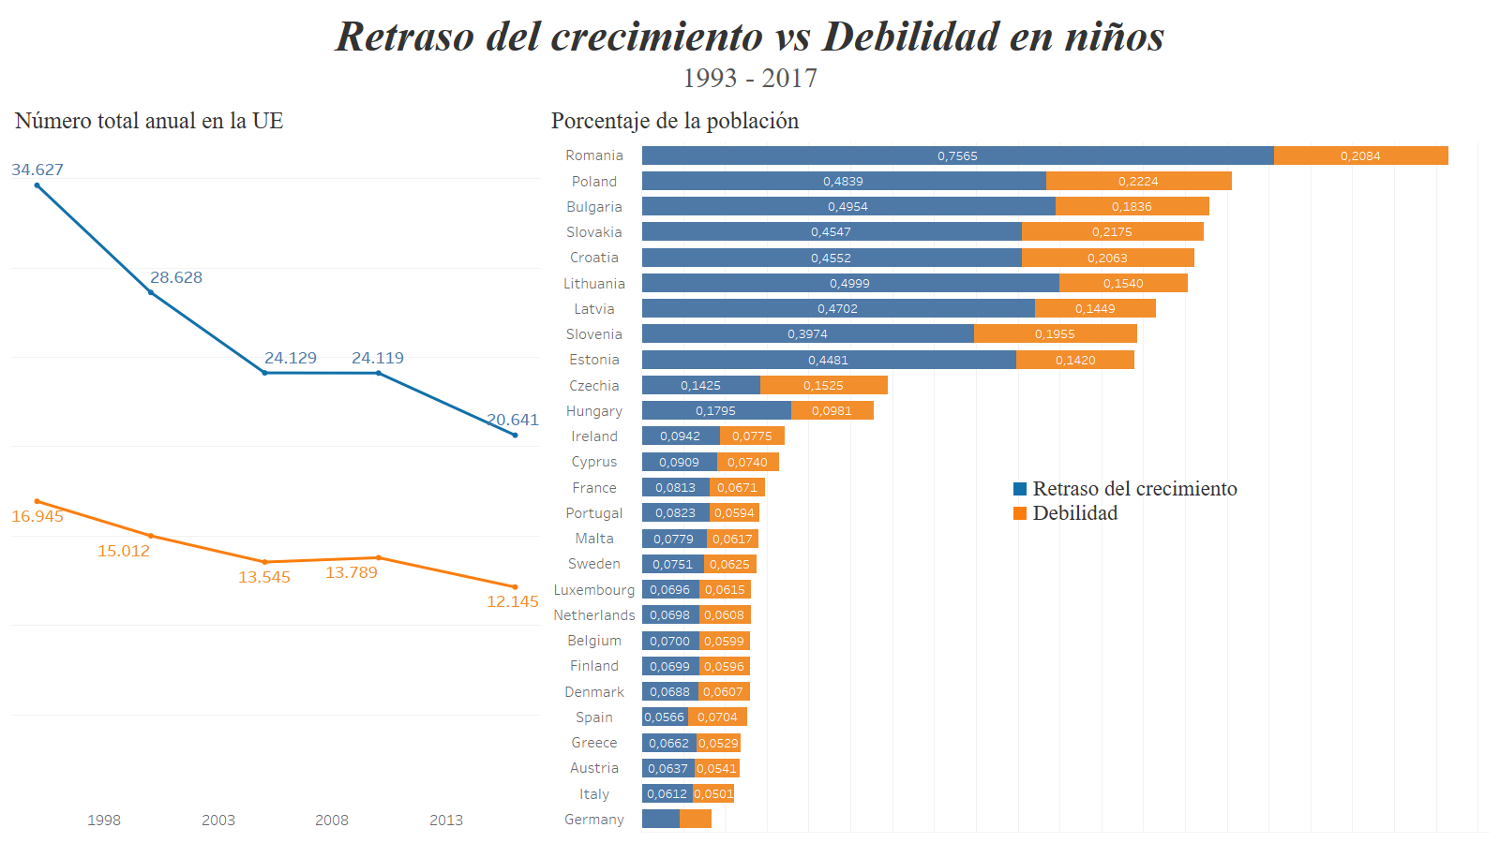
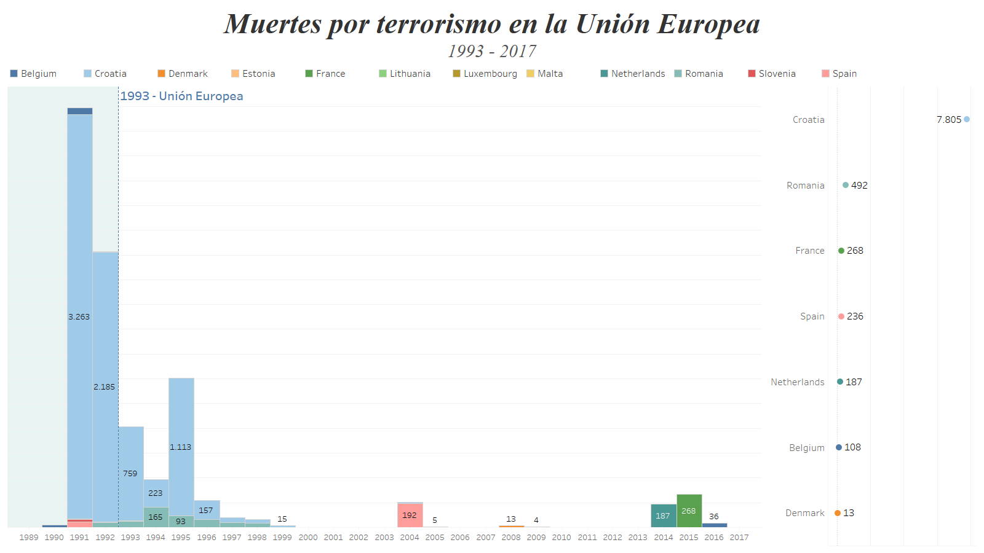
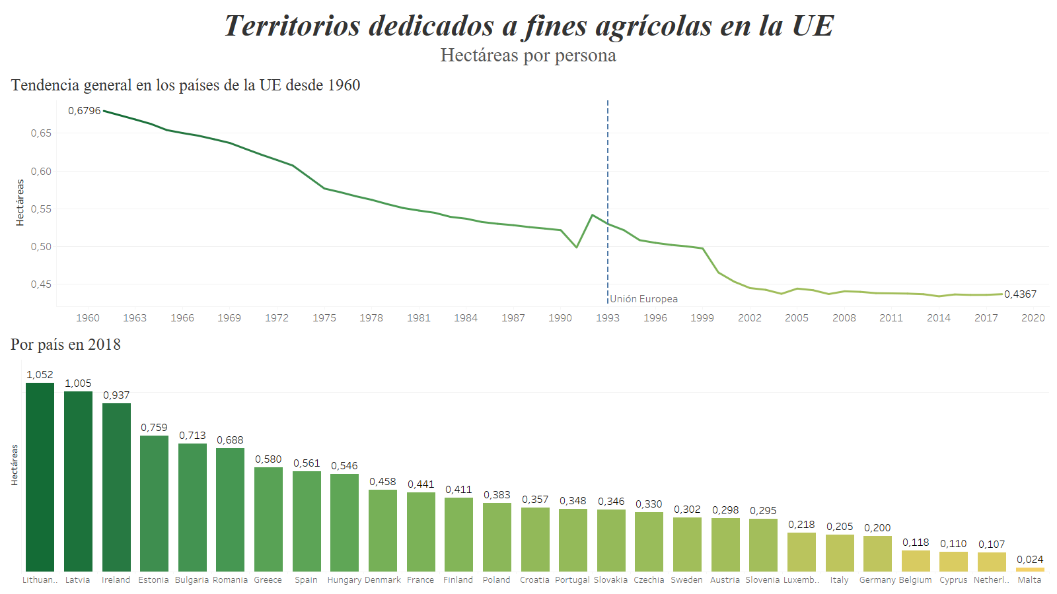
Ejemplos
21

Slide 22
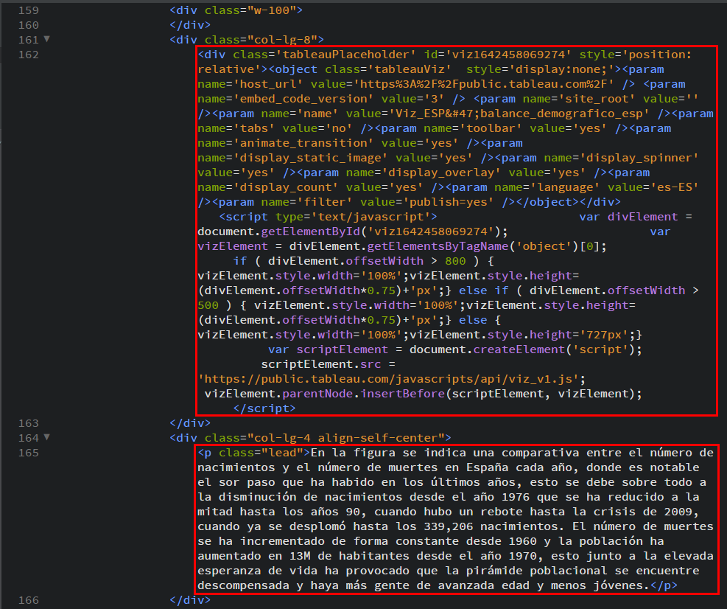
Despliegue de la aplicación
Tecnologías utilizadas:
Brackets – HTML y CSS (Bootstrap)
GitHub Pages
Un total de 13 archivos HTML
22

Slide 23
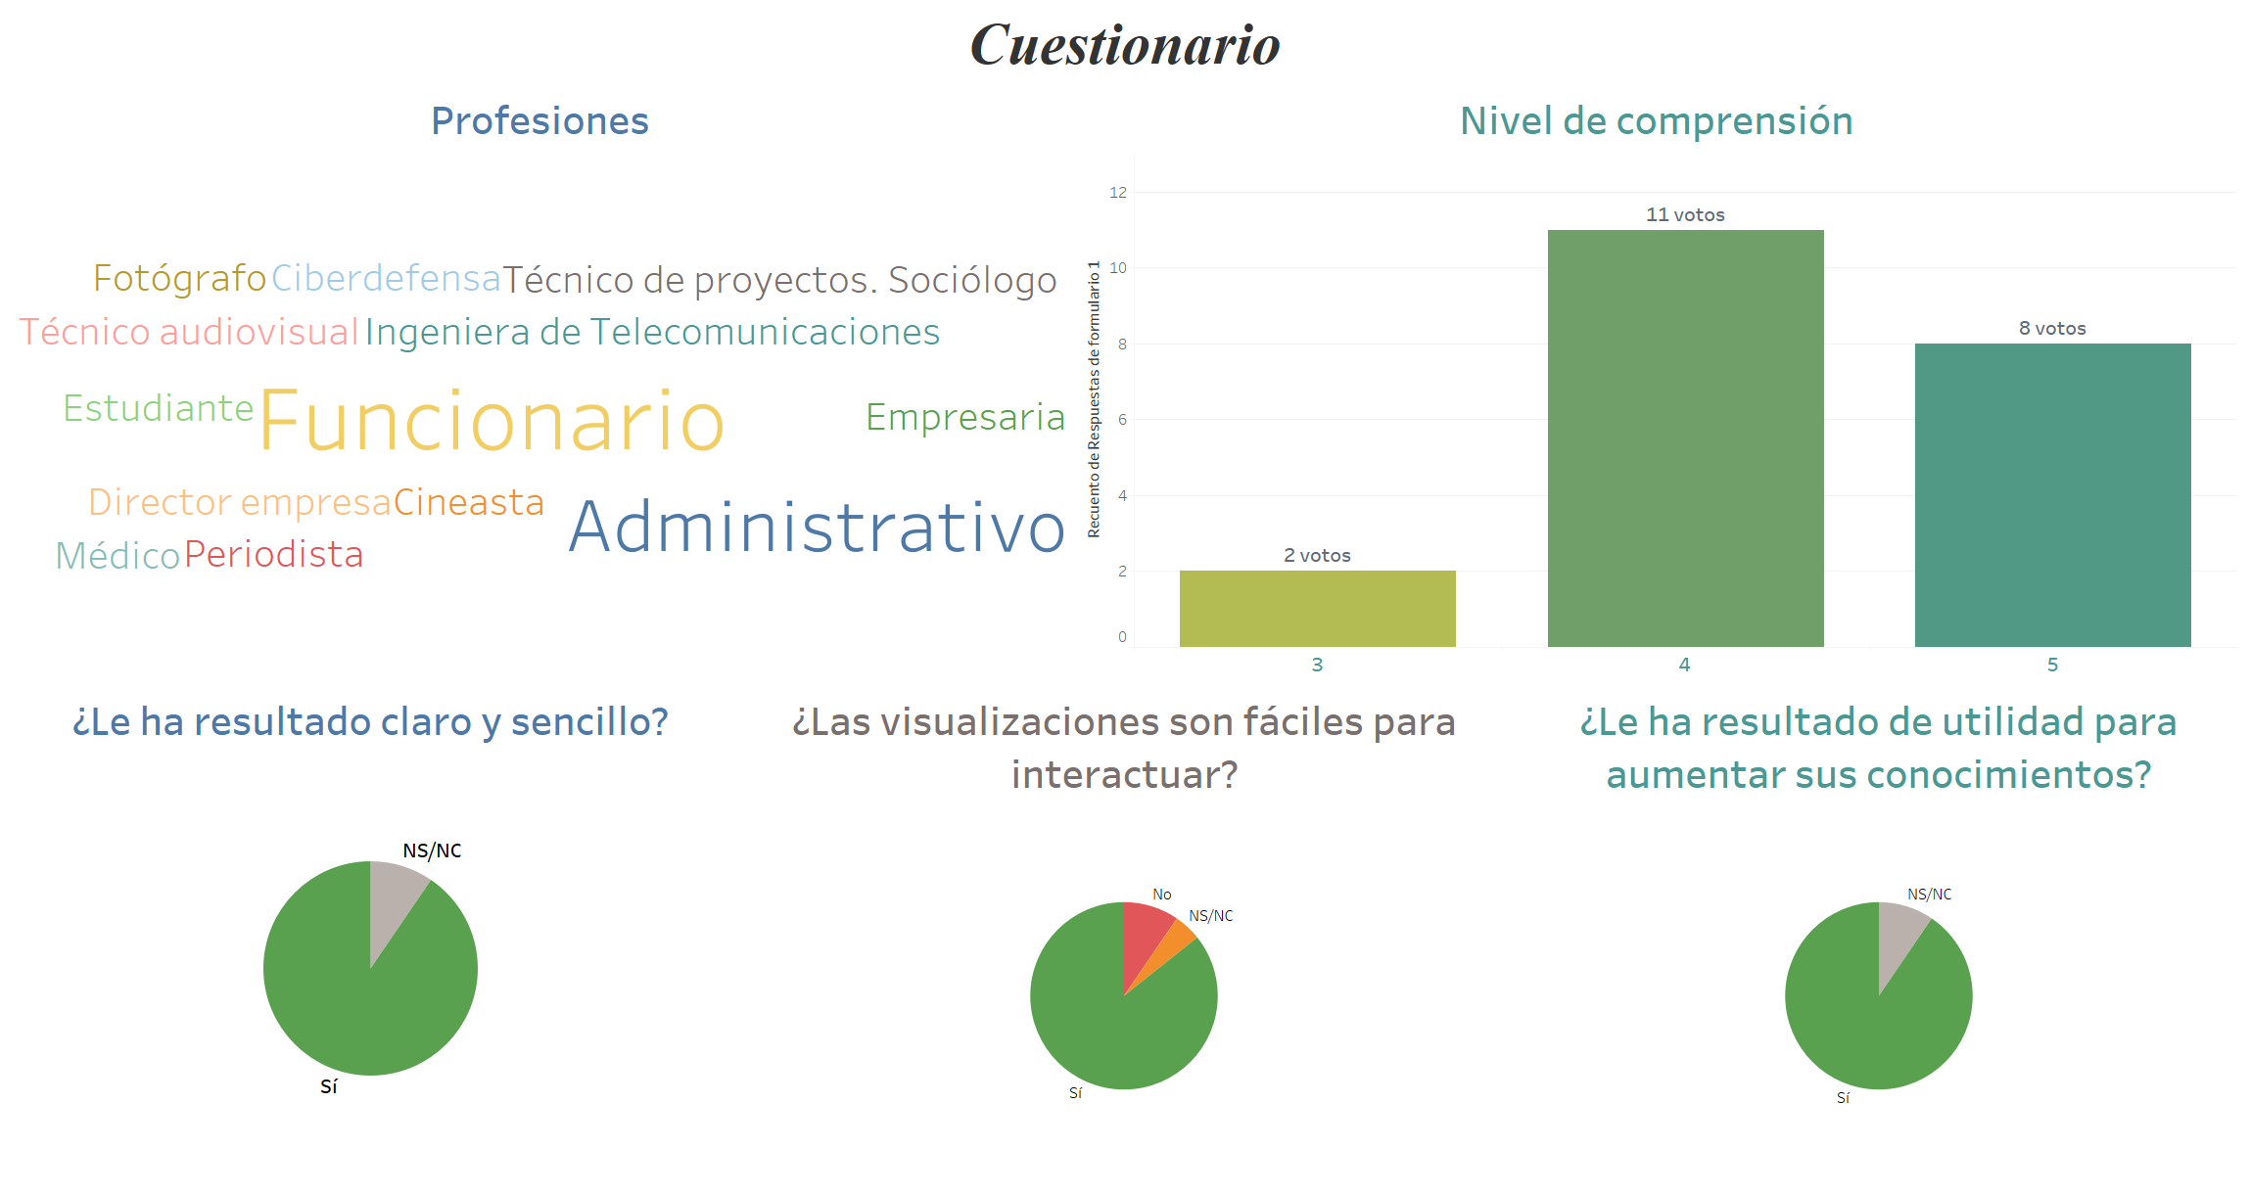
Resultados – Demostración y evaluación
Demostración
23

Slide 24
Conclusiones
La definición de los temas tratados es clara y acorde a “las prioridades de la UE”.
La extracción y transformación de los datos ha sido la esperada.
Los usuarios han conseguido interactuar con las visualizaciones sin mayores complicaciones.
El objetivo general de aportar conocimiento al usuario de forma sencilla e independiente, se considera cumplido por el feedback aportado y los comentarios propuestos.
Los resultados en general han sido muy positivos por la respuesta a la evaluación en un escenario real.
24

Slide 25
Líneas futuras
Optimizar el tratamiento de los datos
Reflejar cambios en tiempo real
Cambios en el diseño de la aplicación web
Añadir un seguimiento o tracking de la web para analizar el comportamiento de los usuarios
Tratar nuevos temas
Importante en el ámbito de la divulgación informativa y gran capacidad de mejora.
25

Slide 26
Muchas gracias por su atención
26

Slide 27

www.unir.net

